Slide 1
Chào mừng các thầy cô về dự giờ lớp 2
Môn: Tự nhiên và xã hội
Notes:
1

Slide 2
Ôn bài cũ

Slide 3
PHÒNG TRÁNH NGỘ ĐỘC KHI Ở NHÀ.
Bài 3

Slide 4
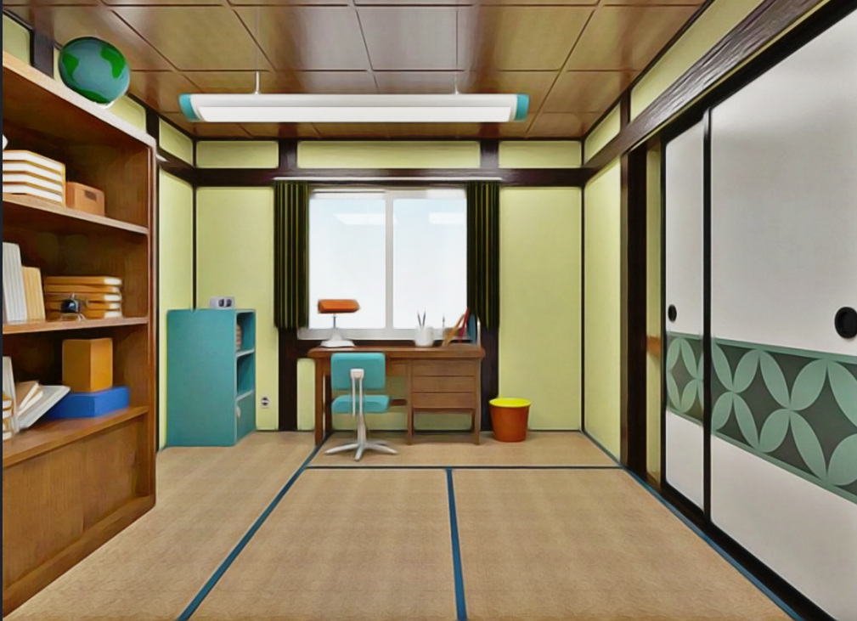
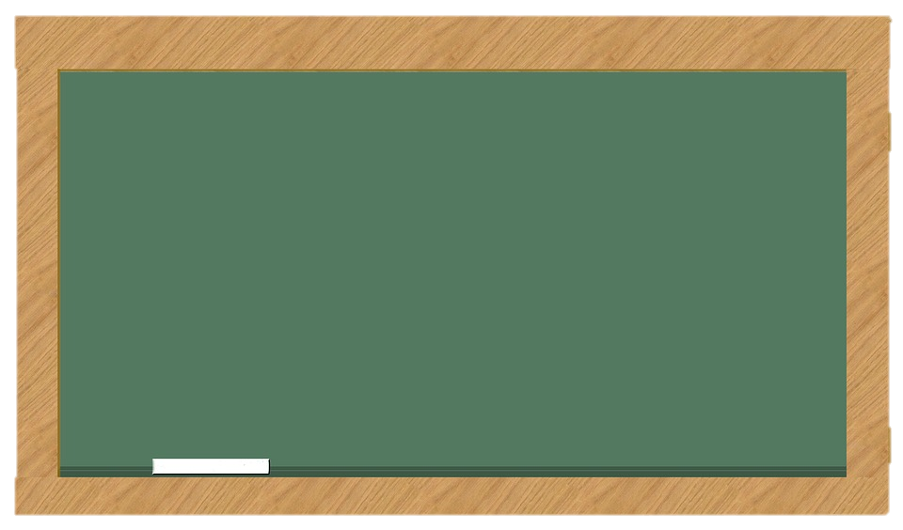
Em hãy kể tên một số thức ăn , đồ uống, đồ dùng …nếu không được cất giữ, bảo quản cẩn thận có thể gây ngộ độc?
Đáp án: Hoa quả bị hỏng, bánh mì bị mốc,thức ăn bị ruồi đậu vào, thức ăn bị thiu, nước rửa chén và dầu ăn để cạnh nhau;sữa, bánh kẹo hết hạn…. ,

Slide 5
Điền tiếp câu sau:
Ăn chín uống….
Đáp án: Sôi

Slide 6
Chai dầu ăn nên để ở đâu?
Đáp án: Kệ gia vị

Slide 7
Hằng ngày các em thường làm gì để vệ sinh nhà ở của mình?

Slide 8
Hàng ngày các em có thể làm nhiều việc để giữ sạch nhà ở của mình như: lau nhà, quét nhà, rửa chén,cất đồ gọn gàng ….

Slide 9
Thứ tư ngày 28 tháng 9 năm 2022
Môn: Tự nhiên-Xã hội
Bài: Giữ sạch nhà ở ( tiết 1)

Slide 10
HOẠT ĐỘNG KHÁM PHÁ
1.Các bạn trong các hình dưới đây đang làm gì?

Slide 11
HOẠT ĐỘNG KHÁM PHÁ
Bạn nhỏ lau bàn ghế phòng khách.
Bạn nhỏ cùng bố lau chùi nhà vệ sinh.
Bạn nhỏ quét sân.
Bạn nhỏ đang rửa bát cùng mẹ.

Slide 12
2. Việc làm của các bạn có tác dụng gì?

Slide 13
Việc làm của các bạn nhỏ giúp nhà cửa luôn gọn gàng , sạch sẽ.

Slide 14
Kết luận
Việc giữ gìn nhà ở gọn gàng, sạch sẽ chính là làm đẹp nhà và giữ gìn sức khỏe cho chính mình và người thân.

Slide 15
HOẠT ĐỘNG THỰC HÀNH
1. Nói những việc nên làm và việc các em đã làm để giữ gìn vệ sinh nhà ở.
Thảo luận nhóm đôi
Thời gian 2 phút

Slide 16
HOẠT ĐỘNG THỰC HÀNH
Quét, lau nhà.
Lau chùi đồ đạc.
Sắp xếp đồ dùng trong nhà gọn gàng, đúng nơi quy định.
Những việc nên làm để giữ nhà ở sạch sẽ.
Không vẽ bậy, bôi bẩn lên tường đồ dùng trong nhà.
Không vứt rác bừa bãi.
……

Slide 17
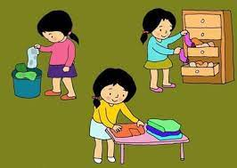
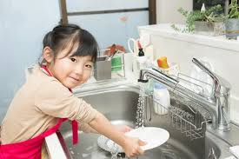
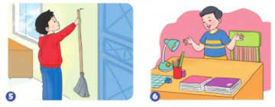

Slide 18
Lau nhà, quét nhà
Rửa chén
Những việc em đã làm để giữ vệ sinh nhà ở sạch sẽ.
Lau bàn ghế
Xếp bàn học gọn gàng
Bỏ rác vào thùng

Slide 19
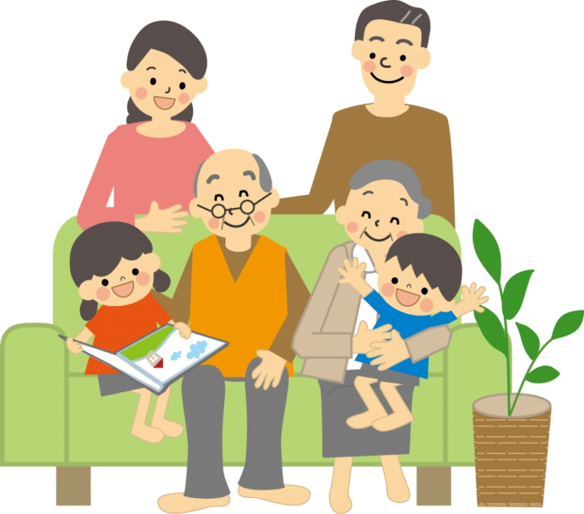
HOẠT ĐỘNG THỰC HÀNH
2.Em có nhận xét gì về ngôi nhà của mình sau khi được vệ sinh?

Slide 20
HOẠT ĐỘNG THỰC HÀNH
3. Sắp xếp các hình dưới đây theo đúng trình tự các bước thực hiện.
Thực hiện nhóm tổ, thời gian 3 phút.
Quét nhà
Rửa cốc chén

Slide 21
HOẠT ĐỘNG THỰC HÀNH
Quét nhà

Slide 22
HOẠT ĐỘNG THỰC HÀNH
Rửa cốc chén

Slide 23
Kết luận
Ai cũng có thể tham gia vệ sinh nhà ở một cách phù hợp với sức khỏe của mình.

Slide 24
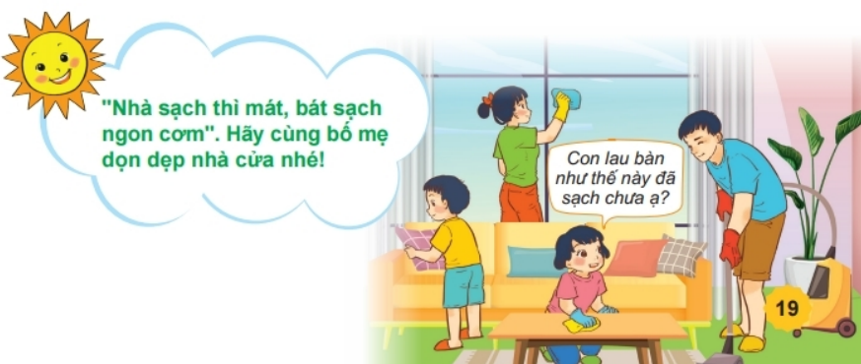
Thông điệp

Slide 25
Tiết 2

Slide 26
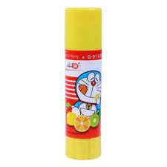
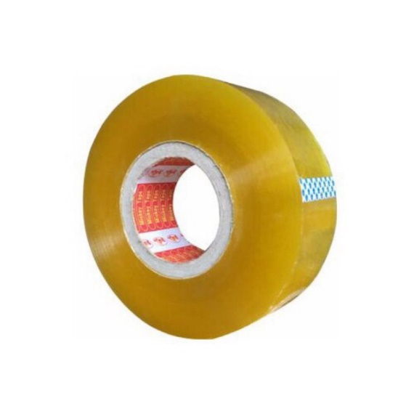
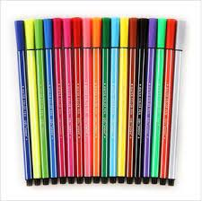
DẶN DÒ
Chuẩn bị cho tiết học sau

Slide 27
CHÂN THÀNH CẢM ƠN CÁC THẦY CÔ
CHÚC CÁC CON CHĂM NGOAN HỌC GIỎI!

